Slide 1
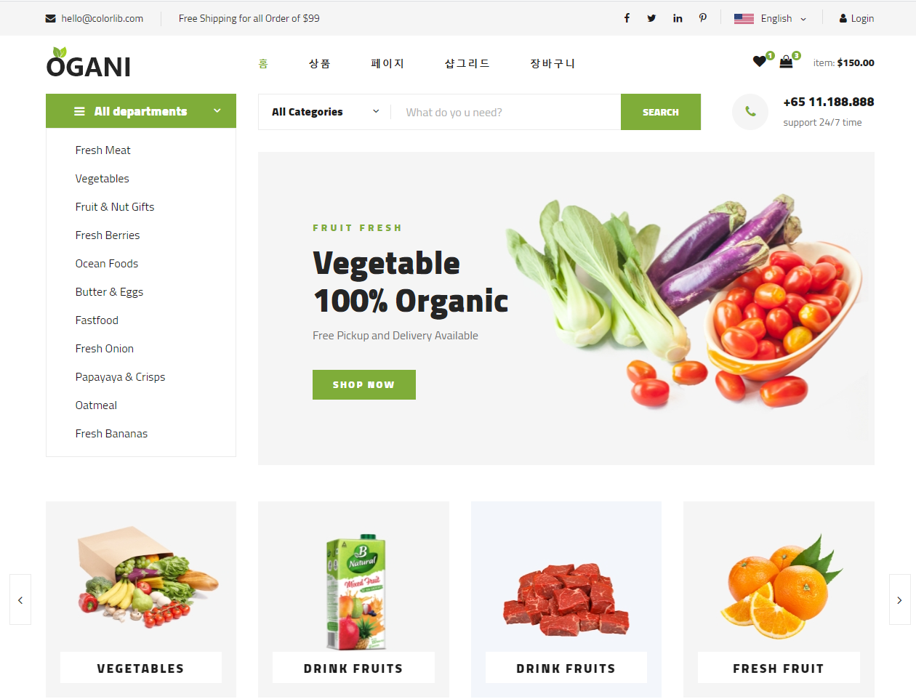
INDEX
▤ 개요
▤ 기능 소개
▤ 회원관리
▤ 장바구니
▤ 결제
off
Spring을 활용한
마켓

Slide 2
INDEX
▤ 개요
▤ 기능 소개
▤ 회원관리
▤ 장바구니
▤ 결제
GDGD Store 기능
회원관리
Login / Logout / 회원가입
장바구니
원하는 상품 장바구니에 담기
결제
카카오 페이 API 를 이용한 결제 구현

Slide 3
INDEX
▤ 개요
▤ 기능 소개
▤ 회원관리
▤ 장바구니
▤ 결제
회원관리
off
01
회원가입 / 회원 정보 수정
02
Log in
03
Log out

Slide 4
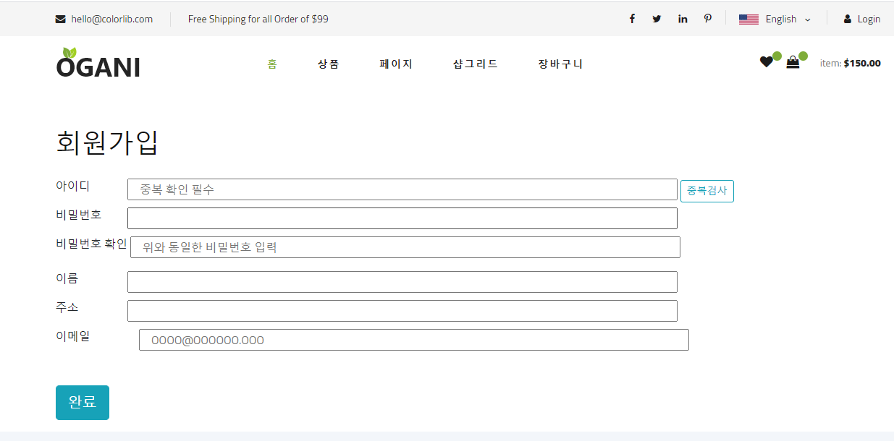
INDEX
▤ 개요
▤ 기능 소개
▤ 회원관리
▤ 장바구니
▤ 결제
회원 가입_웹
off

Slide 5
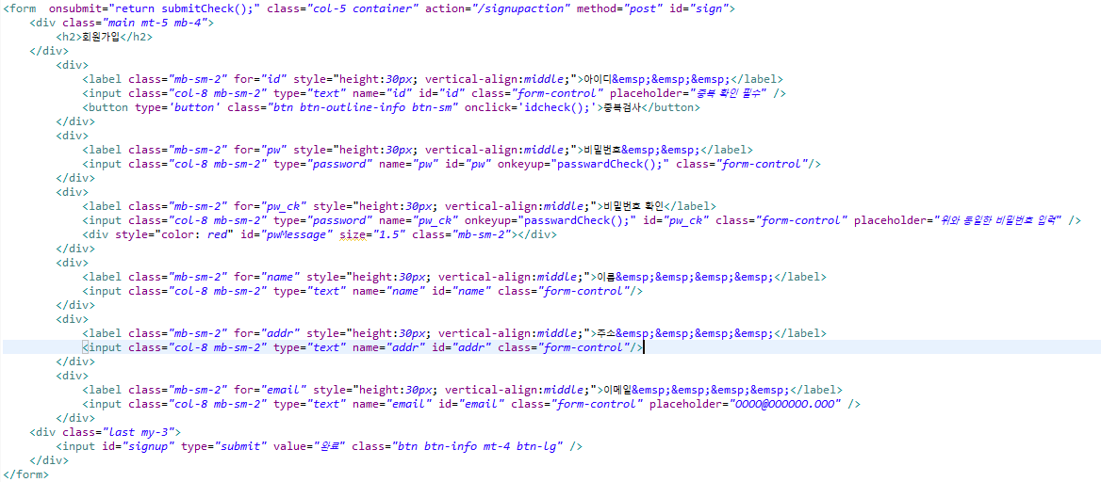
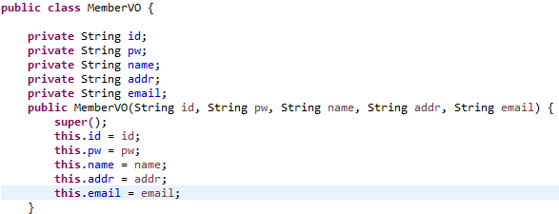
INDEX
▤ 개요
▤ 기능 소개
▤ 회원관리
▤ 장바구니
▤ 결제
회원 가입_코드(JSP)
off
여기서 받은 Parameta를 Controller가져가
Mybatis를 통해 데이터베이스에 넣음

Slide 6




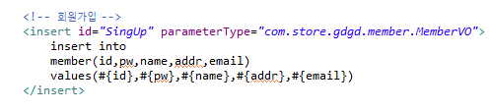
INDEX
▤ 개요
▤ 기능 소개
▤ 회원관리
▤ 장바구니
▤ 결제
회원 가입_코드(Spring Framework& DB)
off
여기서 Mybatis를 통해
데이터베이스 연결하여 회원정보 들어감

Slide 7
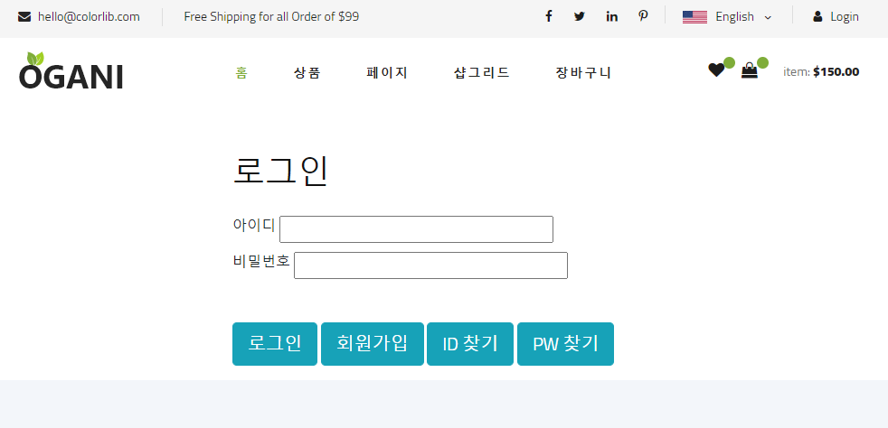
INDEX
▤ 개요
▤ 기능 소개
▤ 회원관리
▤ 장바구니
▤ 결제
Log in_웹
off

Slide 8
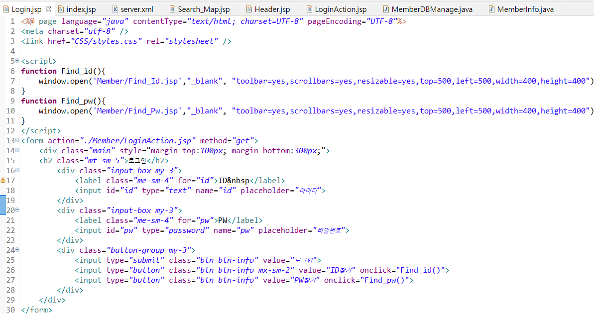
INDEX
▤ 개요
▤ 기능 소개
▤ 회원관리
▤ 장바구니
▤ 결제
Log in_코드(JSP)
off

Slide 9
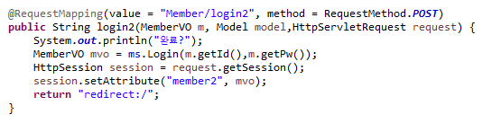

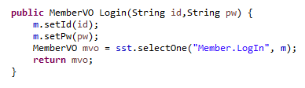
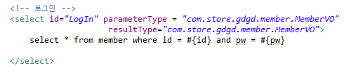
INDEX
▤ 개요
▤ 기능 소개
▤ 회원관리
▤ 장바구니
▤ 결제
Log in_코드_(Action 및 DB연결)
off

Slide 10
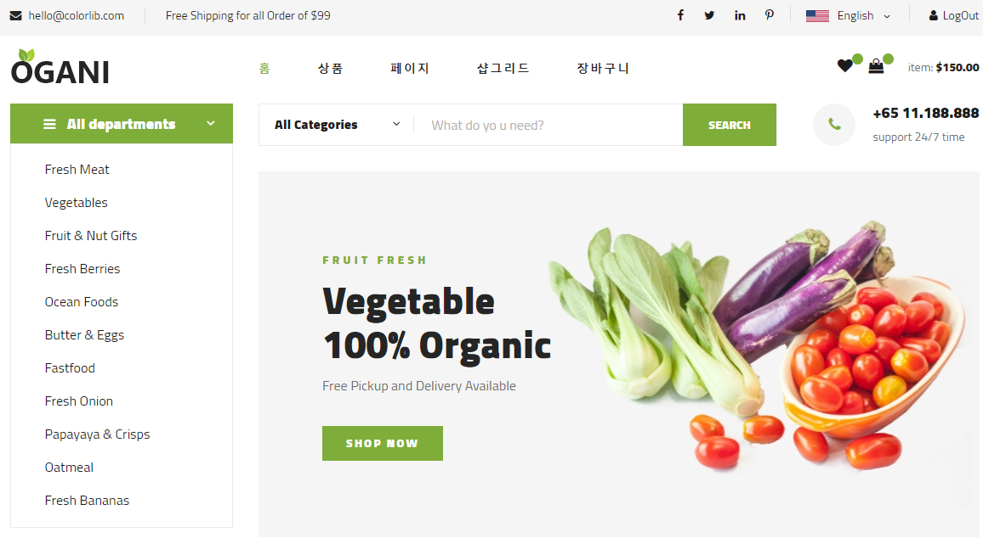
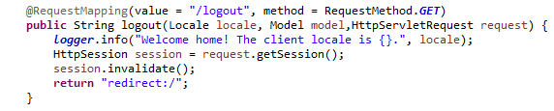
INDEX
▤ 개요
▤ 기능 소개
▤ 회원관리
▤ 장바구니
▤ 결제
Log out
off

Slide 11
INDEX
▤ 개요
▤ 기능 소개
▤ 회원관리
▤ 장바구니
▤ 결제
장바구니
off
01
장바구니 담기
02
장바구니 확인

Slide 12
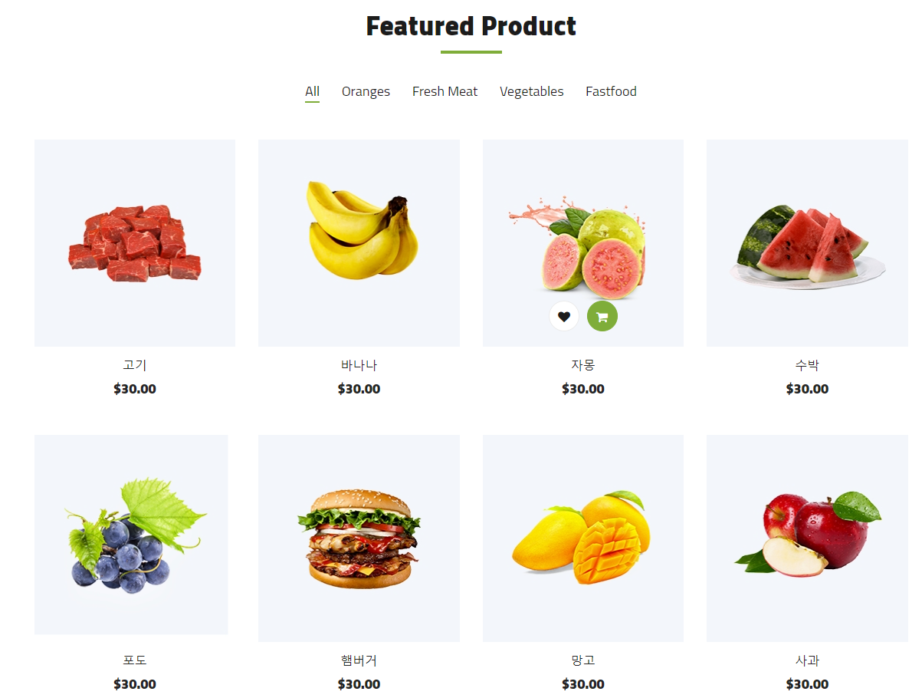
INDEX
▤ 개요
▤ 기능 소개
▤ 회원관리
▤ 장바구니
▤ 결제
장바구니 추가
off

Slide 13
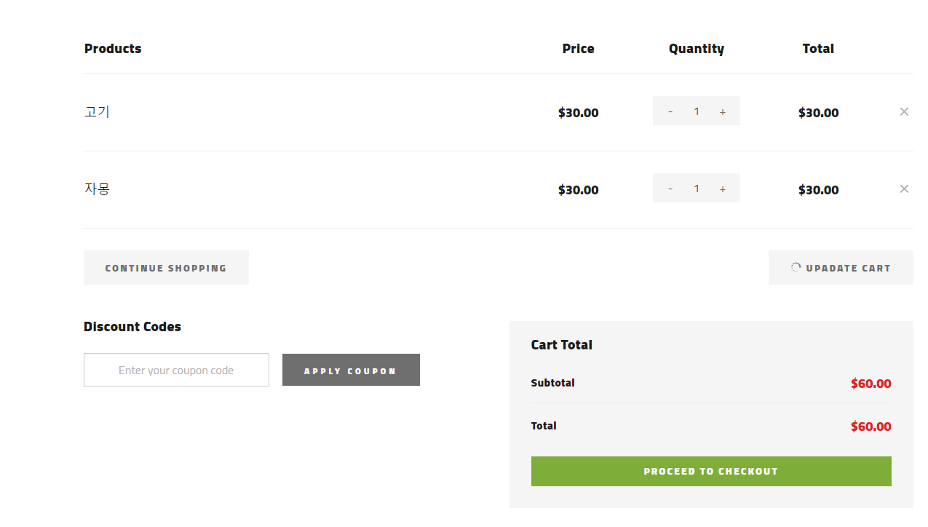
INDEX
▤ 개요
▤ 기능 소개
▤ 회원관리
▤ 장바구니
▤ 결제
장바구니 확인
off

Slide 14
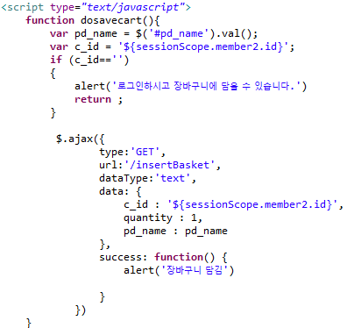
INDEX
▤ 개요
▤ 기능 소개
▤ 회원관리
▤ 장바구니
▤ 결제
장바구니 코드
off

Slide 15
INDEX
▤ 개요
▤ 기능 소개
▤ 회원관리
▤ 장바구니
▤ 결제
결제
off
카카오 페이 API 를 이용한 결제

Slide 16
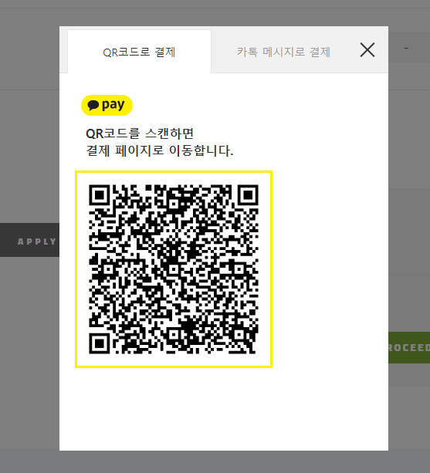
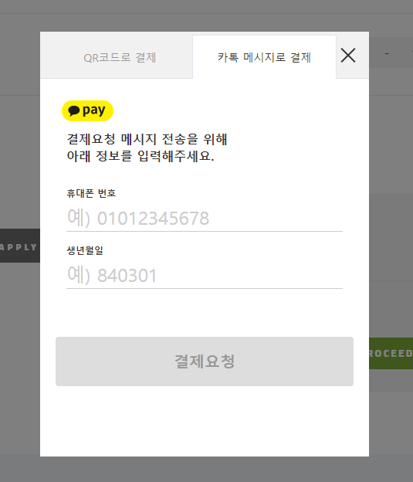
INDEX
▤ 개요
▤ 기능 소개
▤ 회원관리
▤ 장바구니
▤ 결제
결제
off

Slide 17
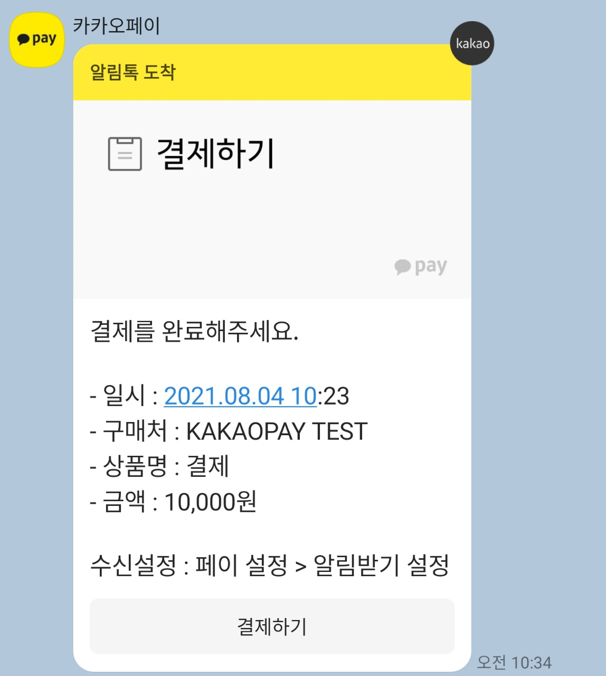
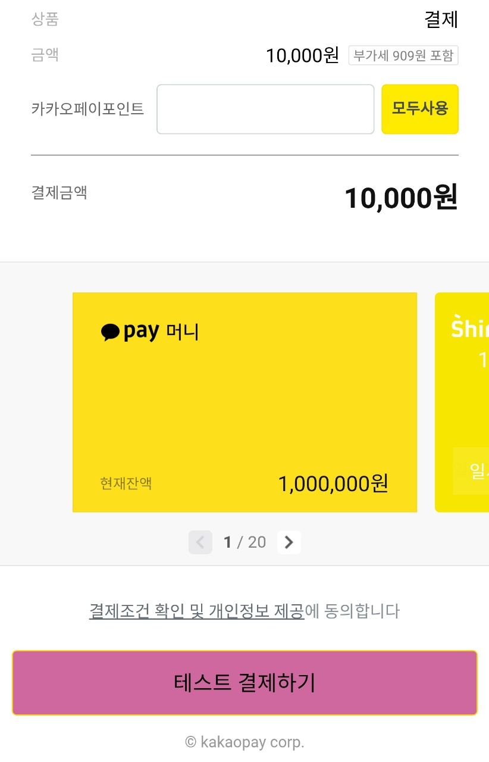
INDEX
▤ 개요
▤ 기능 소개
▤ 회원관리
▤ 장바구니
▤ 결제
결제
off

Slide 18
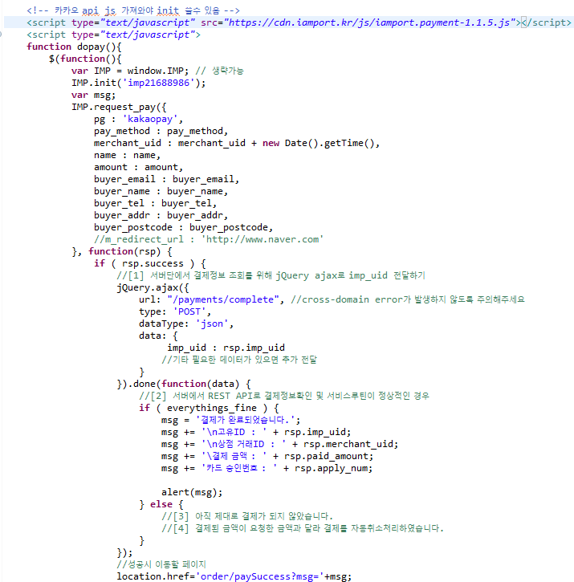
INDEX
▤ 개요
▤ 기능 소개
▤ 회원관리
▤ 장바구니
▤ 결제
카카오페이 API
off

Slide 19
기능 구현완료 with clean $ New EC
회원관리
Login / Logout / ID찾기 / PW 찾기
회원가입 / 회원정보 수정
장바구니
원하는 상품 장바구니에 담기
결제
카카오 페이 API를 이용한 결제

